Slide 1
多媒体技术基础
第3章 数字声音编码
李慧盈
吉林大学 计算机科学与技术系

Slide 2
第3章 数字声音编码目录
3.1 声音简介
  3.1.1 声音是什么
  3.1.2 声音的频率范围
3.2 声音信号数字化
  3.2.1 从模拟过渡到数字
  3.2.2 模拟信号与数字信号
  3.2.3 声音信号数字化
  3.2.4 声音质量与数据率
3.3 声音工具
  3.3.1 Windows自带的声音工具
  3.3.2 声音编辑工具Goldwave
  3.3.3 声音编辑工具Adobe Audition
3.4声音质量的MOS评分标准
3.5 脉冲编码调制(PCM)
  3.5.1 PCM的概念
  3.5.2 均匀量化
  3.5.3 非均匀量化
3.6 PCM在通信中的应用
  3.6.1 频分多路复用
  3.6.2 时分多路复用
  3.6.3 数字通信线路的数据传输率
3.7 增量调制与自适应增量调制
  3.7.1 增量调制(DM)
  3.7.2 自适应增量调制(ADM)
3.8 自适应差分脉冲编码调制
  3.8.1 自适应脉冲编码调制(APCM)的概念
  3.8.2 差分脉冲编码调制(DPCM)的概念
  3.8.3 自适应差分脉冲编码调制(ADPCM)
  3.8.4 G.726 ADPCM编译码器
3.9 G.722 SB-ADPCM编译码器
  3.9.1 子带编码(SBC)
  3.9.2 子带-自适应差分脉冲编码调制(SB-ADPCM)
3.10 GSM声音简介
3.11 话音编码标准摘要
  3.11.1 编码算法的性能
  3.11.2 话音编码标准
参考文献和站点

Slide 3
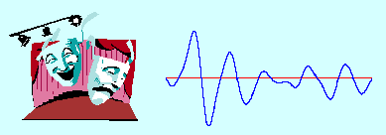
3.1 声音简介
声音是什么
  声音是听觉器官对声波的感知，而声波是通过空气或其他媒体传播的连续振动
  声音的强弱体现在声波压力的大小上，音调的高低体现在声音的频率上
  声音用电表示时，声音信号在时间和幅度上都是连续的模拟信号，如图3-1所示
  声波具有普通波所具有的特性，例如反射 (reflection)、折射 (refraction)和衍射(diffraction)等
图3-1 声音是一种连续的波

Slide 4
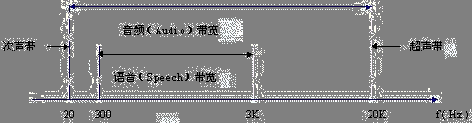
3.1 声音简介
人耳能识别的声音频率范围大约在20Hz至20kHz，通常称为音频信号。
人的发音器官发出的声音范围大约在80Hz至3400Hz，称为语音信号。低于 20Hz的信号称为次声波，高于20kHz称为超声波。
次声波和超声波人耳都无法听到。

Slide 5
3.1 声音简介(续1)
Audio是什么
Audio作名词——声音
通常指频率在10 Hz和20 000 Hz范围里的声音
    The part of television or motion-picture equipment that has to do with sound
    The broadcasting, reception, or reproduction of sound
    Audible sound
    A sound signal
Audio作修词——音频
修饰或说明人的听觉系统可感知的频率
(10～20 000 Hz)
    Relating to frequencies within the range of perception by the human ear — from about 15 through 20,000 hertz (cycles per second).
    Of or relating to humanly audible sound.
    Of or relating to the broadcasting or reception of sound.
    Of or relating to high-fidelity sound reproduction

Slide 6
3.2 音频信号的数字化
音频是连续变化的模拟信号，而计算机只能处理离散的数字信息，要使计算机能够处理音频信号，必须把模拟音频信号转换成用“0”、“1”表示的数字信号，这个过程就是音频信号的数字化。

Slide 7
3.2.1 从模拟过渡到数字
在数字域中做信号处理的主要优点是：
数字信号计算是一种精确的运算方法，它不受时间和环境变化的影响；
表示部件功能的数学运算不是物理上实现的功能部件，而是仅用数学运算去模拟，其中的数学运算也相对容易实现；
可以对数字运算部件进行编程，如欲改变算法或改变某些功能，还可对数字部件进行再编程。

Slide 8
3.2.1 从模拟过渡到数字
在数字域中做信号处理的主要优点是：
数字信号计算是一种精确的运算方法，它不受时间和环境变化的影响；
表示部件功能的数学运算不是物理上实现的功能部件，而是仅用数学运算去模拟，其中的数学运算也相对容易实现；
可以对数字运算部件进行编程，如欲改变算法或改变某些功能，还可对数字部件进行再编程。

Slide 9
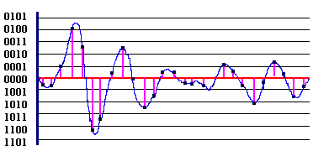
3.2 声音信号数字化
数字化的概念
  采样和量化
    连续时间的离散化通过采样来实现，就是每隔相等的一段时间采样一次，这种采样称为均匀采样(uniform sampling)
    连续幅度的离散化通过量化(quantization)来实现，就是把信号的强度划分成一小段一小段，如果幅度的划分是等间隔的，就称为线性量化，否则就称为非线性量化。图3-2表示了声音数字化的概念
图3-2 声音的采样和量化

Slide 10
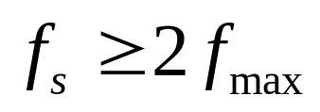
3.2 声音信号数字化(续1)
采样频率
  采样频率由根据奈奎斯特理论(Nyquist theory)确定
    奈奎斯特理论指出，采样频率不应低于声音信号最高频率的两倍，这样就能把以数字表达的声音还原成原来的声音，这叫做无损数字化(lossless digitization)
  假设被采样信号的最高频率为f_{max}，则采样定律可用公式表示为
  可这样来理解奈奎斯特理论
    声音信号可看成是由许多正弦波组成的，一个振幅为A、频率为f的正弦波至少需要两个采样样本表示，因此，如果一个信号中的最高频率为fmax ,采样频率最低要选择2 fmax 。例如，话音信号的最高频率约为3.4 kHz，采样频率就选为8 kHz

Slide 11
存储数字音频信号的比特率为：
I=B·fs(比特/秒)
fs是抽样率(抽样/秒)
B是每个样值的比特数(比特/采样)
声道(通道)个数：记录声音时，如果每次生成一个声波数据，称为单声道；每次生成两个声波数据，称为立体声(双声道)。

Slide 12
3.2 声音信号数字化(续2)
采样精度
  度量声音波形幅度的精确程度，用每个声音样本的位数(即bps)表示
    例如每个声音样本用16位表示，测得的声音样本值是在[0～65535]范围里的数，它的精度是1/65536
    精度是在模拟信号数字化过程中度量模拟信号的最小单位，因此也称量化阶(quantization step size)
    0～1 V的电压用256个数表示时，量化阶等于1/256 V
  样本位数的大小影响到声音的质量，位数越多，声音质量越高，所需存储空间也越多；位数越少，声音质量就越低，所需存储空间也越少

Slide 13
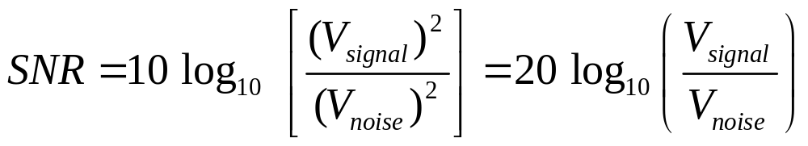
3.2 声音信号数字化(续3)
  采样精度的另一种表示方法是信号噪声比，简称为信噪比(signal-to-noise ratio，SNR)，并用下式计算
  其中，V_{signal}表示信号电压，V_{noise}表示量化噪声电压(模拟信号的采样值和与它最接近的数字数值之间的差值)，SNR的单位为分贝(db)

Slide 14
3.2 声音信号数字化(续4)
声音质量和数据率—— 质量度量
质量 | 采样频率(kHz) | 样本精度(bit/s) | 单道声/立体声 | (未压缩的)数据率(kb/s) | 频率范围(Hz)
电话* | 8 | 8 | 单道声 | 64.0 | 200～3 400
AM | 11.025 | 8 | 单道声 | 88.2 | 20～15000
FM | 22.050 | 16 | 立体声 | 705.6 | 50～7000
CD | 44.1 | 16 | 立体声 | 1411.2 | 20～20000
DAT | 48 | 16 | 立体声 | 1536.0 | 20～20000
*电话使用m律编码，动态范围为13位，压缩后的样本精度为8位

Slide 15
3.3声音文件的存储格式
目前比较流行.mp3，.wav，.au，.aiff和.snd为扩展名的文件格式。
.wav格式主要用在PC上，
.au主要用在Unix工作站上，
.aiff和snd主要用在苹果机和美国视算科技有限公司(Silicon Graphics，Inc.，SGI)的工作站上。

Slide 16
3.3声音文件的存储格式
波形文件格式，它在多媒体编程接口和数据规范1.0(Multimedia Programming Interface and Data Specifications 1.0)文档中有详细的描述。
是由IBM和微软公司于1991年8月联合开发

Slide 17
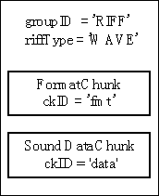
3.3声音文件的存储格式
波形文件构成：不同类型的文件构造块组成，其中最主要是格式块和声音数据块。
格式块包含有描述波形的重要参数，例如采样频率和样本精度等，
数据块则包含有实际的波形声音数据。
WAVE文件结构

Slide 18
3.3声音文件的存储格式
常见的声音文件扩展名
文件的扩展名 说 明
au Sun和NeXT公司的声音文件存储格式
(8位μ律编码或者16位线性编码)
aif(Audio
Interchange) Apple计算机上的声音文件存储格式
cmf(Creative
Music Format) 声霸(SB)卡带的MIDI文件存储格式
mct MIDI文件存储格式
mff(MIDI Files
Format) MIDI文件存储格式1/2
mid(MIDI) Windows的MIDI文件存储格式

Slide 19
文件的扩展名 说 明
mp2 MPEG Layer I , II
mp3 MPEG Layer III
mod(Module) MIDI文件存储格式
rm(RealMedia) RealNetworks公司的流放式声音文
件格式
ra(RealAudio) RealNetworks公司的流放式声音文
件格式
rol Adlib声音卡文件存储格式
snd(sound) Apple计算机上的声音文件存储格式
seq MIDI文件存储格式
sng MIDI文件存储格式
voc(Creative Voice)声霸卡存储的声音文件存储格式
wav(Waveform)* Windows采用的波形声音文件存储
格式
Wrk Cakewalk Pro软件采用的MIDI文件
存储格式

Slide 20
3.4 电子乐器数字接口（MIDI）系统
3.4.1 MIDI简介
MIDI：Musical Instrument Digital Interface的，用于在音乐合成器、乐器和计算机之间交换音乐信息的一种标准协议。
从20世纪80年代初期开始，MIDI已经逐步被音乐家和作曲家广泛接受和使用。
MIDI是乐器和计算机使用的标准语言，是一套指令，指示乐器即MIDI设备要做什么，怎么做，如演奏音符、加大音量、生成音响效果等。
MIDI不是声音信号，在MIDI电缆上传送的不是声音，而是发给MIDI设备或其它装置让它产生声音或执行某个动作的指令。

Slide 21
3.4.1 MIDI简介
MIDI标准优点：
生成的文件比较小，因为MIDI文件存储的是命令，而不是声音波形；
容易编辑，因为编辑命令比编辑声音波形要容易得多；
可以作背景音乐，因为MIDI音乐可以和其它的媒体，如数字电视、图形、动画、话音等一起播放，这样可以加强演示效果。

Slide 22
3.4.1 MIDI简介
产生MIDI乐音的方法
一种是(frequency modulation，FM)合成法，
另一种是乐音样本合成法，也称为波形表(Wavetable)合成法。
这两种方法目前主要用来生成音乐

Slide 23
3.4.2 频率调制（FM）合成声音
20世纪80年代初，斯坦福大学发明数字式频率调制合成法----FM合成器
把几种乐音的波形用数字来表达，并且用数字计算机而不是用模拟电子器件把它们组合起来，通过数模转换器(DAC)来生成乐音。
此发明专利－权授给Yamaha，该公司把这种技术做在集成电路芯片里，成了世界市场上的热门产品。FM合成法的发明使合成音乐工业发生了一次革命。

Slide 24
3.4.2 频率调制（FM）合成声音
5个基本模块：
数字载波器
调制器
声音包络发生器
数字运算器
数模转换器
数字载波器用了3个参数：
音调(pitch)
音量(volume)
各种波形(wave)；

Slide 25
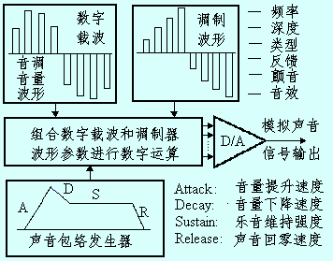
3.4.2 频率调制（FM）合成声音
FM声音合成器的工作原理

Slide 26
频率调制（FM）合成法
步骤：
  （1）震荡器产生一个载波作为基音
  （2）产生调制波以及许多泛音加在载波之上
  （3）加上典型的声音包络线（ADSR）
  （4）通过数控滤波器和数控放大器送往D/A，形成最后的音响。
一声音的发展过程分为四个阶段，触发、衰减、保持和消失。这四个阶段统称为“包络” 。包络的发生时间，也决定了一个乐音的时值。

Slide 27
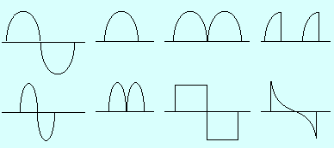
3.4.2 频率调制（FM）合成声音
Yamaha OPL-III数字式FM合成器采用的波形:
声音合成器的波形
数字载波波形和调制波形的选型；波形参数组合选择－FM合成器的算法

Slide 28
3.4.3 乐音样本合成声音
问题：使用FM合成法来产生各种逼真的乐音是相当困难的，有些乐音几乎不能产生
乐音样本合成法－把真实乐器发出的声音以数字的形式记录下来，播放时改变播放速度，从而改变音调周期，生成各种音阶的音符。
乐音样本的采集：在真实乐器上演奏不同的音符，选择44.1 kHz的采样频率、16位样本，把不同音符的真实声音记录下来。
乐音样本通常放在ROM芯片上

Slide 29
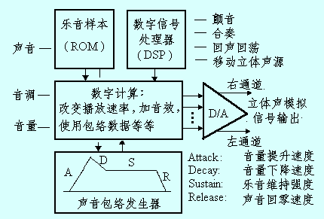
3.4.3 乐音样本合成声音
乐音样本合成器的工作原理
声音质量比FM合成方法产生的声音质量要高。

Slide 30
3.4.4 MIDI系统
MIDI协议提供了一种标准的和有效的方法，用来把演奏信息转换成电子数据。
MIDI信息是以“MIDI 消息”传输的－指令信息，合成器把接收到的MIDI数据转换成声音。
国际MIDI协会出版的MIDI 1.0规范对MIDI协议作了完整的说明。

Slide 31
3.4.4 MIDI系统
MIDI数据流是单向异步的数据位流，其速率为31.25 kbps，每个字节为10位(1位开始位，8位数据位和1位停止位)。
MIDI乐器上的MIDI接口通常包含3种不同的MIDI连接器，用IN(输入), OUT(输出)和THRU(穿越)。
MIDI数据流通常由MIDI控制器产生，如乐器键盘，或者由MIDI音序器产生。
MIDI控制器是当作乐器使用的一种设备，在播放时把演奏转换成实时的MIDI数据流，MIDI音序器是一种装置，允许MIDI数据被捕获、存储、编辑、组合和重奏。来自MIDI控制器或者音序器的MIDI数据输出通过该装置的MIDI OUT连接器传输。

Slide 32
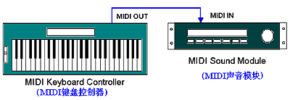
3.4.4 MIDI系统
通常，MIDI数据流的接收设备是MIDI声音发生器或者MIDI声音模块，它们在MIDI IN端口接收MIDI信息，然后播放声音。图2-10表示的是一个简单的MIDI系统，它由一个MIDI键盘控制器和一个MIDI声音模块组成。许多MIDI键盘乐器在其内部既包含键盘控制器，又包含MIDI声音模块功能。在这些单元中，键盘控制器和声音模块之间已经有内部链接，这个链接可以通过该设备中的控制功能对链接打开(ON)或者关闭(OFF)。
图2-10 简单的MIDI系统

Slide 33
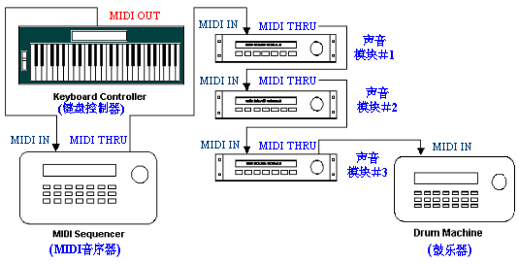
MIDI设备的连接
可以把MIDI理解成一种局域网，各个部分通过专用的串行电缆(MIDI线)连接， 并以 31.25 kbps 的速度传送着数字音乐信息。

Slide 34
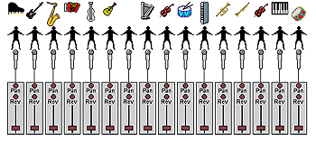
3.4.4 MIDI系统
单个物理MIDI通道分成16个逻辑通道，每个逻辑通道可指定一种乐器。
在MIDI信息中，用4个二进制位来表示这16个逻辑通道。MIDI声源或者声音模块可被设置在指定的MIDI通道上接收。
MIDI的通道概念

Slide 35
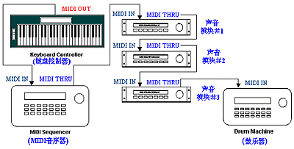
3.4.4 MIDI系统
复杂MIDI系统

Slide 36
3.4.4 MIDI系统
每一曲子在不同的MIDI通道上播放，而声音模块可分别设置成接收不同的曲子。
使用了多个声音模块同时分别播放不同的声音信息，这些模块可以做在一起构成多音色声音模块，它同样可以起到同时接收和播放多种声音的作用。

Slide 37
3.4.4 MIDI系统
图2-13是用PC机构造的MIDI系统，该系统使用的声音模块就是这样一种单独的多音色声音模块。
在这个系统中，PC机使用内置的MIDI接口卡，用来把MIDI数据发送到外部的多音色MIDI合成器模块。
像多媒体演示程序、教育软件或者游戏等应用软件，它们把信息通过PC总线发送到MIDI接口卡。
MIDI接口卡把信息转换成MIDI消息，然后送到多音色声音模块同时播放出许多不同的乐音，例如钢琴声、低音和鼓声。
使用安装在PC机上的高级的MIDI音序器软件，用户可把MIDI键盘控制器连接到MIDI接口卡的MIDI IN端口，也可以有相同的音乐创作功能。

Slide 38
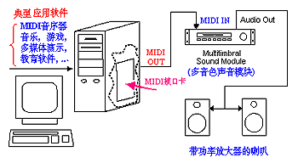
3.4.4 MIDI系统
图2-13 使用PC机构成的MIDI系统

Slide 39
3.4.4 MIDI系统
使用PC机构造MIDI系统可以有不同的方案。例如，可把MIDI接口和MIDI声音模块组合在PC添加卡上。
多媒体个人计算机MPC规范就要求PC添加卡上必须有这样的声音模块，称为合成器。包括：
FM合成器：通过已有的电子波形来产生声音的合成器
波表合成器：通过存储的乐音样本来产生声音的合成器。

Slide 40
3.4.4 MIDI系统
MPC规格中合成器要求：多音色和多音调
多音色是指合成器能够同时播放几种不同乐器的声音，音色就是把一个人说话(或一种乐器)的声音与另一个人说话(或另一种乐器)的声音区分开来的音品；
多音调是指合成器一次能够播放的音符数。
MPC规格定义了两种音乐合成器：基本合成器和扩展合成器。

Slide 41
3.4.4 MIDI系统
基本合成器和扩展合成器之间的差别
合成器名称(synthesizer) | 旋律乐器声(melodic instruments) |  | 打击乐器声(percussive instruments)
 | 音色数(timbres) | 音调数(polyphony) | 音色数(timbres) | 音调数(polyphony)
基本合成器 | 3种音色 | 6个音符 | 3种音色 | 3个音符
扩展合成器 | 9种音色 | 16个音符 | 8种音色 | 16个音符
基本合成器必须具有同时播放3种旋律音色和3种打击音色(鼓乐)的能力，而且还必须具有同时播放6个旋律音符和3个打击音符的能力，因此，基本合成器具有9种音调；
扩展合成器要能够同时播放9种旋律音色和8种打击音色。

Slide 42
3.4.5 MIDI消息
MIDI设备使用的一系列MIDI音符，可被认为是告诉音乐合成器如何播放一小段音乐的指令。因为MIDI数据是一套音乐符号的定义，而不是实际的音乐声音，因此MIDI文件的内容被称为MIDI消息。
MIDI消息: 由1个8位的状态字节并通常跟着2个数据字节组成。
状态字节: 最高有效位设置“1”，低4位表示通道号（16），其余3位表示MIDI消息类型。
MIDI消息分成通道消息和系统消息两大类。

Slide 43
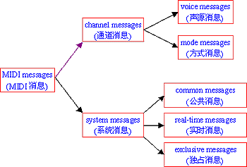
3.4.5 MIDI消息
MIDI消息

Slide 44
3.4.5 MIDI消息
MIDI通道消息可分成通道声源消息—携带的演奏数据，和通道方式消息—表示合成器响应MIDI数据的方式；
MIDI系统消息分成公共消息—标识在系统中的所有接收器、实时消息—用于MIDI部件之间的同步和独占消息—厂商的标识代码。

Slide 45
3.4.6 MIDI音序器和标准MIDI文件
MIDI合成器实时接收和处理MIDI消息。
当合成器接收到一个“note on (乐音开)”MIDI消息时就演奏相应的声音，当接收到一个“note off (乐音关)”MIDI消息时就停止演奏。
如果MIDI数据源是乐器键盘，“note on”消息就实时产生，在像这样的实时应用中，就无需与MIDI消息一起发送一个定时信息。
如果MIDI数据存储成数据文件，或者使用音序器编辑的数据文件，MIDI消息就需要某种形式的定时标记。

Slide 46
3.4.6 MIDI音序器和标准MIDI文件
国际MIDI协会出版了标准MIDI文件规范，该标准说明了处理定时标记MIDI数据的一种标准化方法。这种方法适合各种应用软件共享MIDI数据文件，这些软件包括：
音序器
乐谱软件包
多媒体演示软件。

Slide 47
3.4.6 MIDI音序器和标准MIDI文件
标准MIDI文件规范定义了3种MIDI文件格式，MIDI音序器能够管理文件标准规定的多个MIDI数据流，即声轨。
MIDI文件格式0规定所有MIDI音序数据必须存储在单个声轨上，仅用于简单单声轨设备；
MIDI文件格式1规定数据以一个声轨集的方式存储；
MIDI文件格式2可用几个独立模式存储数据。

Slide 48
3.4.7 合成器的多音调和多音色
合成器或者声音发生器的多音调是一次演奏多个音符的能力。
大多数早期的音乐合成器是单音调的，即一次仅演奏一个音符。
如果在装配有单音调合成器的键盘上同时按下5个键，只能听到一个音符的声音；
如果在装配有能支持4个音调的合成器的键盘上同时按下5个键，可产生4个音符的声音。
许多现代的声音模块有16，24或者32个音符的复调音。

Slide 49
3.4.7 合成器的多音调和多音色
合成器或者声音发生器能够产生的不同声音，一般用配音、指令、算法、声音或者音色来表示。
现代合成器：常使用指令号来表示不同声音。
如：声音模块中可使用配音＃1来产生钢琴声，配音＃36产生低音弦乐器声。
配音号和声音之间的对关系称为配音映射。一个MIDI Program Change(MIDI指令变化)消息可用来告诉在给定通道上正在接收消息的设备要使用新的乐器声。例如，使用指令号36的数据字节并通过发送一个MIDI Program Change消息，音序器可在通道4上设置演奏低音弦乐器声。

Slide 50
3.4.7 合成器的多音调和多音色
如果一个合成器或者声音发生器能够同时产生2个以上的不同乐音，即为多音色。
例如，如果一个合成器能够同时演奏5个音调，就说它是多音调的；如果一个合成器也能够同时产生钢琴声和低音，就说它是一个多音色合成器。
如果有24个音调(同时播放24个音符)并且是6种音色(同时产生6 种不同音色)的一种合成器或者声音模块，它可合成6种管弦乐队的声音。
音序器可把钢琴部分的MIDI消息发送给通道1，低音部分MIDI消息发送给通道2，萨克斯管部分MIDI消息发送给通道3，鼓声部分MIDI消息发送给通道10，等。
一个多音色合成器的多音调通常是动态分配的。在上面的例子中，例如5种声源可用于钢琴，2个声源用于低音，一个用于萨克斯管，6个声源用于鼓乐，剩下10没有使用。

Slide 51
3.4.8 通用MIDI（GM）
通用MIDI规范是由国际MIDI协会颁布的，用于通用MIDI乐器。该规范包括通用MIDI声音集即配音映射、通用MIDI打击乐音集即打击乐音与音符号之间的映射、以及一套通用MIDI演奏能力，包括声音数目和MIDI消息类型等。
通用MIDI系统规定MIDI通道1－9和11－16用于旋律乐器声，而通道10用于以键盘为基础的打击乐器声。

Slide 52
数字化声音和MIDI比较
数字化声音：实际，设备无关，一致性好，但存储容量大；
MIDI：设备相关，声音描述，和特定的播放MIDI设备有关，存储量小。

Slide 53
*语音*
人耳对600Hz~6000Hz的声音最敏感.
语言处理中常用的语音特性:
(1)语音信号在一定时间段内有近似周期性的行为,所以可看作30ms的半静止信号(quasi-stationary)
(2)语音信号的频谱有3~5个频段的共振峰.
对语音的主要研究领域:语音合成和识别

Slide 54
合成语音输出
最简单的输出是恢复PCM编码.经过A/D转换输出.
与时间相关的声音连接： 利用独立的语音单元进行时间轴上的合成.
^
音素连接
r
m
k
Crumb(碎屑)

Slide 55
与频率有关的语音连接
共振峰合成:
共振峰:语音频谱中的频率最大值
共振峰合成利用滤波器模拟发声,用与基频对应的脉冲信号模拟浊音,用噪声生成器生成清音.
最新方法:结合时间连接和频率连接,可生成高质量的摩擦音和爆破音.

Slide 56
关于文-语转换:
两个步骤
文本转换为声音的描述信息(利用字母发音规则和特例库)
将声音转为语音信号并进行时间频率相关的连接
字母发音规则
和特例库
声音传输
文本
转换
合成
语音
声音描述

Slide 57
语音分析
语音分析做什么??
语音分析
谁?
什么?
怎样
确认
标识
识别
理解

Slide 58
语音分析的主要任务
识别:通过语音信息确定讲话者,识别身份
分析内容:语言理解
发音方式研究:如测谎机

Slide 59
语音识别系统
参考存储:
所学内容的特征
语音分析:
参数 响应
特征提取
问题识别:
参考和决定值
比较
语音
专用芯片
主程序
识别后语音

Slide 60
语音识别和理解系统
声音模式
单词模型
语法
语义
音频和语音分析
合成分析
语义分析
语音
理解的语音

Slide 61
3.5 声音工具
  声音工具(audio tools)是用来录制、播放、编辑和分析声音文件的软件，在音乐节目的后期制作、多媒体音效制作和视像配音等方面有重要作用
  声音工具使用相当普遍，可供选择的声音工具相当多，它们的功能相差很大
  种声音工具，包括Windows自带的声音工具，Goldwave，Cool Edit 2000，Cool Edit Pro 2.0和Adobe Audition等，下面介绍其中的几种

Slide 62
3.5 声音工具(续1)
3.3.1 Windows自带的声音工具
  Windows操作系统自带两种声音工具
    (1) 录音机：它的功能非常简单，只有录音、播放和简单的编辑功能，但对测试Windows环境下的声音系统是否正常工作非常有效。录音机在录制和播放声音时的界面如图3-3 (a)所示
    (2) 媒体播放器(Windows Media Player)：主要用于播放声音和影视节目，没有编辑功能，播放音乐时的界面如图3-3 (b)所示

Slide 63
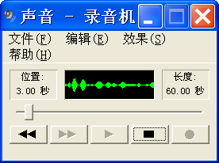
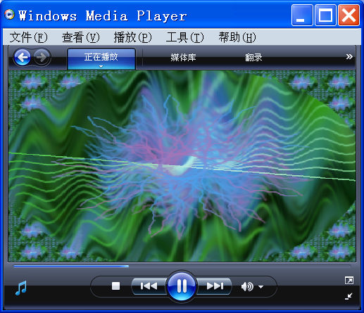
3.5 声音工具(续2)
(a) Windows录音机的录放界面
(b) Windows Media Player播放音乐时的界面
图3-3 Windows自带的声音工具

Slide 64
3.5 声音工具(续3)
3.3.2 声音编辑工具Goldwave
  Goldwave[5]是1993年首次对外发行的声音编辑软件，它将声音的编辑、播放、录制、分析和格式转换等功能集成在一起，2007年的版本是v5.2
  Goldwave可支持多种声音文件格式、内含声音数据的影视文件格式及其格式之间的转换，包括AIF，AU，AVI，MAT，MOV，MP3，SDS，SMP，SND，VOC，VOX，WAV等。Goldwave内含丰富的声音特效处理功能，如回声、混响、淡入和淡出
  Goldwave软件的界面如图3-4所示。右边是控制和显示界面，左边是主界面。主界面从上到下分成3大部分：最上面是菜单栏和命令按钮，中间是波形显示窗口，下面是声音文档属性栏

Slide 65
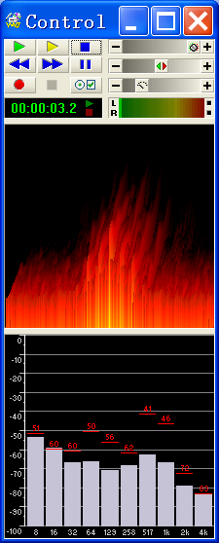
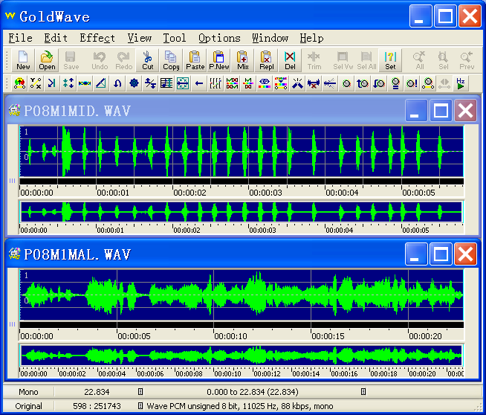
3.5 声音工具(续4)
图3-4 Goldwave的用户界面

Slide 66
3.5 声音工具(续5)
3.3.3 声音编辑工具Adobe Audition
  Adobe Audition[6]是Adobe Systems公司于2003年5月从美国Syntrillium Software公司购买的多音轨的数字声音编辑器，原名为Cool Edit Pro 2.0，用户界面经过修改并添加功能后于同年8月以Adobe Audition的名称发行。 Adobe Audition 2.0是2007年的软件版本，其直观的和操作方便的用户界面见图3-5
  Adobe Audition 2.0是专业级的声音工具，集成了录音、混音、分析、编辑等和包括原版盘制作(mastering)在内的多种功能。与Goldwave一样，Adobe Audition可支持多种声音文件格式、影视文件内含的声音格式及其格式之间的转换，包括AIF，AU，AVI，MAT，MOV，MP3，SDS，SMP，SND，VOC，VOX，WAV等

Slide 67
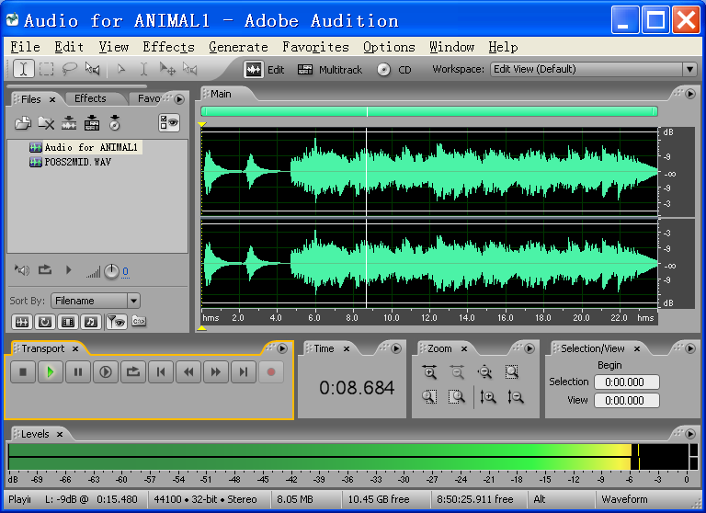
3.5 声音工具(续6)
图3-5 Adobe Audition的用户界面

Slide 68
3.6 声音质量的MOS评分标准
声音质量的衡量方法
  声音带宽法
    等级由高到低依次是DAT、CD、FM、AM和数字电话
  客观质量度量
    用信噪比(SNR)表示，详细计算请参看林福宗和陆达编写的《多媒体与CD-ROM》，1995.3清华大学出版社出版
  主观质量度量
    度量方法类似于电视节目中的歌手比赛，由评委对每个歌手的表现进行评分，然后求出平均值
  有时同时采取两种方法评估，有时以主观质量度量为主

Slide 69
3.6 声音质量的MOS评分标准(续)
主观平均分(mean opinion score，MOS)
  对声音主观质量度量比较通用的标准是5分制，各档次的评分标准见表3-2
表3-2 声音质量MOS评分标准
分数 | 质量等级 | 失真级别
5 | 优(Excellent) | 无察觉
4 | 良(Good) | (刚)察觉但不讨厌
3 | 中(Fair) | (察觉)有点讨厌
2 | 差(Poor) | 讨厌但不反感
1 | 劣(Bad) | 极讨厌(令人反感)

Slide 70
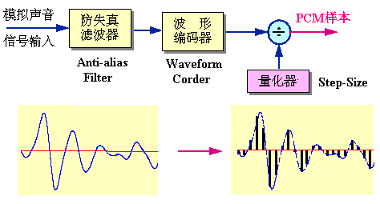
3.7 脉冲编码调制(PCM)
脉冲编码调制(PCM)的概念
  PCM是pulse code modulation的缩写
  概念上最简单、理论上最完善、最早研制成功、使用最为广泛、数据量最大的编码系统
图3-3 PCM编码原理框图

Slide 71
3.7 脉冲编码调制(续1)
在图3-3中
  输入是模拟信号，输出是PCM样本。
  防失真滤波器：低通滤波器，用来滤除声音频带以外的信号
  波形编码器：可理解为采样器
  量化器：可理解为“量化阶大小(step-size)”生成器或者称为“量化间隔”生成器
PCM实际上是模拟信号数字化
  模拟声音数字化的两个步骤：
  第一步是采样，就是每隔一段时间间隔读一次声音的幅度
  第二步是量化，就是把采样得到的声音信号幅度转换成数字值

Slide 72
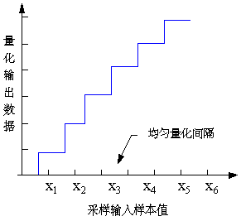
3.7 脉冲编码调制(续2)
量化的方法
  主要有均匀量化和非均匀量化
  均匀量化
    采用相等的量化间隔/等分尺度量采样得到的信号幅度，也称为线性量化。量化后的样本值Y和原始值X的差E=Y-X称为量化误差或量化噪声
图3-4 均匀量化

Slide 73
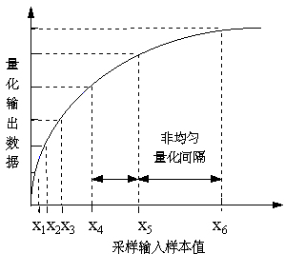
3.7 脉冲编码调制(续3)
非均匀量化
  大的输入信号采用大的量化间隔，小的输入信号采用小的量化间隔
  可在满足精度要求的情况下用较少的位数来表示
  声音数据还原时，采用相同的规则
  采样输入信号幅度和量化输出数据之间定义了两种对应关系
    μ律压扩算法
    A律压扩算法
    注：压扩(companding)
图3-5 非均匀量化

Slide 74
3.8 PCM在通信中的应用
时分多路复用
  PCM编码早期主要用于话音通信中的多路复用
  时分多路复用是在同一条通信线路上使用不同时段“同时”传送多个独立信号的通信方法
  时分多路复用的核心思想是将时间分成等间隔的时段，为每对用户指定一个时间间隔，每个间隔传输信号的一部分
  例如，话音信号的采样频率f＝8000 Hz/s，它的采样周期＝125 μs，这个时间称为1帧(frame)。在这个时间里可容纳的话路数有两种规格
    24路制
    30路制

Slide 75
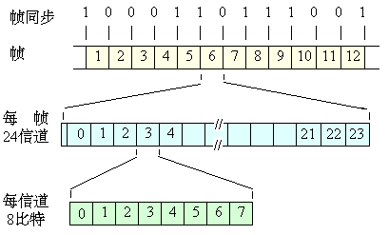
3.8 PCM在通信中的应用(续1)
24路制的重要参数如下：
  每秒钟传送8000帧，每帧125μs
  12帧组成1复帧(用于同步)。
  每帧由24个时间片(信道)和1位同步位组成
  每个信道每次传送8位代码，1帧有24 × 8 ＋1＝193位(位)
  数据传输率R＝8000×193＝1544 kb/s
  每一个话路的数据传输率＝8000×8=64 kb/s
图3-6 24路PCM的帧结构

Slide 76
3.8 PCM在通信中的应用(续2)
30路制的重要参数如下：
  每秒钟传送8000帧，每帧125 μs
  16帧组成1复帧(用于同步)
  每帧由32个时间片(信道)组成
  每个信道每次传送8位代码
  数据传输率：R＝8000×32×8＝2048 kb/s
  每一个话路的数据传输率＝8000×8=64 kb/s
线路利用率
  使用时分多路复用技术时，由于当信道无数据传输时仍给那个信道分配时间槽，因此线路利用率较低
  为解决这个问题，开发了统计时分多路复用技术(statistical time division multiplexing, STDM)。STDM是按照每个传输信道的传输需要来分配时间间隔的时分多路复用技术，可提高传输线路的效率

Slide 77
3.8 PCM在通信中的应用(续3)
数字通信线路的数据传输率
  为反映PCM信号复用的复杂程度，通常用“群(group)”这个术语来表示，也称为数字网络的等级
  传输容量由一次群(基群)的30路(或24路)，增加到二次群的120路(或96路)，三次群的480路(或384路)，……
  图3-7表示二次复用的示意图。图中的N表示话路数，无论N＝30还是N＝24，每个信道的数据率都是64 kb/s，经过一次复用后的数据率就变成2048 kb/s(N＝30)或1544 kb/s(N＝24)
  在数字通信中
    在北美，具有1544 kb/s数据率的线路叫做“T1远距离数字通信线路”，提供这种数据率的服务级别称为T1等级
    在欧洲，具有2048 kb/s数据率的线路叫做“E1远距离数字通信线路”，提供这种数据率的服务级别称为E1等级
  T1/E1，T2/E2，T3/E3，T4/E4和T5/E5的数据传输率见表3-3

Slide 78
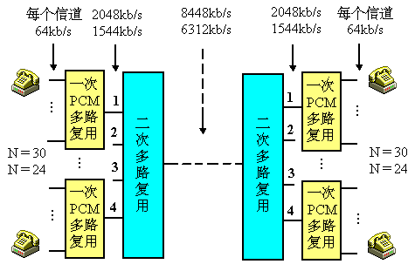
3.8 PCM在通信中的应用(续4)
时分多路复用示意图
图3-7 二次复用示意图

Slide 79
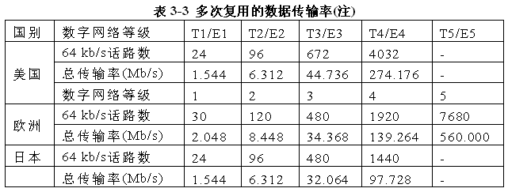
3.8 PCM在通信中的应用(续5)
T1/E1，T2/E2，T3/E3，T4/E4和T5/E5的数据传输率
注：在ITU的文件中，数据率用kb/s和Mb/s做单位，因此该表没有用kbps和Mbps做单位

Slide 80
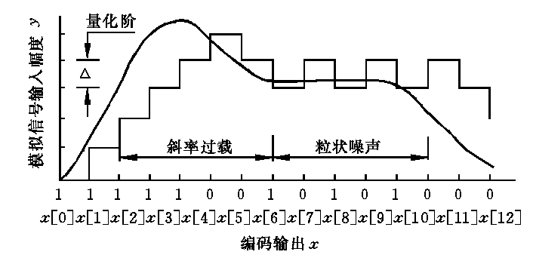
3.9 增量调制与自适应增量调制
增量调制
  也称△调制(delta modulation，DM)，是一种预测编码技术
  对实际的采样信号与预测的采样信号之差的极性进行编码。如果实际的采样信号与预测的采样信号之差的极性为“正”，则用“1”表示；相反则用“0”表示，或者相反
  由于DM编码只须用1位对话音信号进行编码，所以DM编码系统又称为“1位系统”
    比较：PCM是对每个采样信号的整个幅度进行量化编码
图3-8 DM波形编码示意图

Slide 81
3.9 增量调制与自适应增量调制(续)
自适应增量调制(ADM)
  根据输入信号斜率的变化自动调整量化阶Δ的大小，以使斜率过载和粒状噪声都减到最小。
  在检测到斜率过载时开始增大量化阶Δ，而在输入信号的斜率减小时降低量化阶Δ
    例如，宋(Song)在1971描述的ADM技术中提出：每当输出不变时量化阶增大50%；每当输出值改变时，量化阶减小50%
    又如，由格林弗基斯(Greefkes)在1970年提出的连续可变斜率增量调制(CVSD)的基本方法是：如果连续可变斜率增量调制器的输出连续出现三个相同值时，量化阶加一个大的增量，反之，就加一个小的增量。
  Motorola公司于20世界80年代初期开发了实现CVSD算法的集成电路芯片，如MC3417/MC3517用于一般的数字通信，MC3418/MC3518用于数字电话。MC3417/MC3418用于民用，MC3517/MC3518用于军用

Slide 82
3.10 自适应差分脉冲编码调制
3.8.1 自适应脉冲编码调制(APCM)的概念
  APCM是什么
    adaptive pulse code modulation的缩写，中文术语为自适应脉冲编码调制
    根据输入信号幅度大小来改变量化阶大小的一种波形编码技术
    自适应
      瞬时自适应，即量化阶的大小每隔几个样本就改变
      音节自适应，即量化阶的大小在较长时间里发生变化

Slide 83
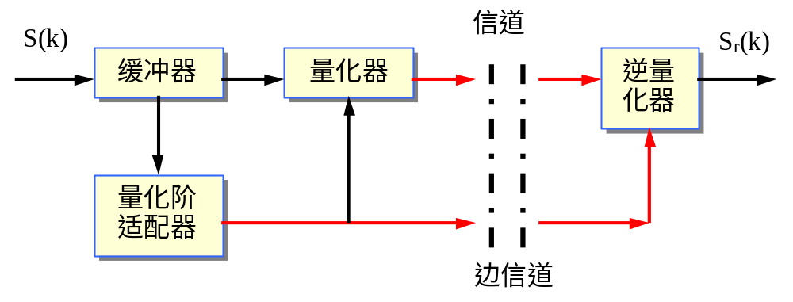
3.10 自适应差分脉冲编码调制(续1)
  改变量化阶大小的方法(1)
    前向自适应(forward adaptation)：根据未量化的样本值的均方根值来估算输入信号的电平，以此来确定量化阶的大小，并对其电平进行编码作为边信息(side information)传送到接收端
    前向自适应APCM的基本概念如图3-9 (a)所示
(a)前向自适应
图3-9 APCM方块图

Slide 84
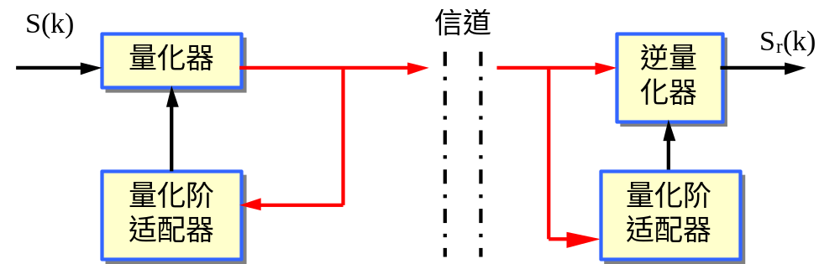
3.10 自适应差分脉冲编码调制(续2)
  改变量化阶大小的方法(2)
    后向自适应(backward adaptation)：从量化器刚输出的过去样本中提取量化阶信息。由于后向自适应能在发收两端自动生成量化阶，所以它不需要传送边信息。
    后向自适应APCM的基本概念如图3-9 (b)所示
(b)后向自适应
图3-9 APCM方块图

Slide 85
3.10 自适应差分脉冲编码调制(续3)
3.10.2 差分脉冲编码调制(DPCM)的概念
  DPCM是什么
    APCM中文术语为差分脉冲编码调制
    differential pulse code modulation的缩写
    利用样本与样本之间存在的信息冗余来进行编码的一种数据压缩技术
    基本思想：根据过去的样本去估算下一个样本信号的幅度大小，这个值称为预测值，然后对实际信号值与预测值之差进行量化编码，从而就减少了表示每个样本信号的位数
    它与脉冲编码调制(PCM)不同的是，PCM是直接对采样信号进行量化编码，而DPCM是对实际信号值与预测值之差进行量化编码，存储或者传送的是差值而不是幅度绝对值，这就降低了传送或存储的数据量。
    可适应大范围变化的输入信号

Slide 86

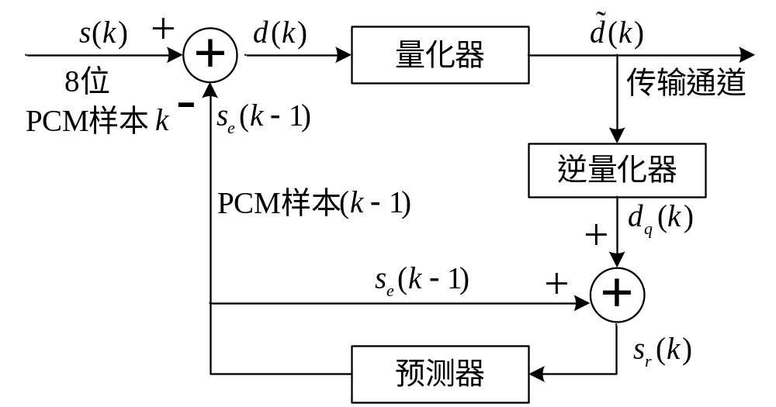
3.10 自适应差分脉冲编码调制(续4)
  DPCM原理
    差分信号d(k)：离散输入信号s(k)和预测器输出的估算值s_{e}(k-1)之差
    对d(k)进行量化编码，得到
图3-10 DPCM方块图

Slide 87
3.10 自适应差分脉冲编码调制(续5)
3.10.3 自适应差分脉冲编码调制(ADPCM)
  ADPCM的中文术语为自适应差分脉冲编码调制
  adaptive difference pulse code modulation的缩写
  综合了APCM的自适应特性和DPCM系统的差分特性，是一种性能比较好的波形编码技术
  它的核心想法是：
    利用自适应的思想改变量化阶的大小，即使用小的量化阶(step-size)去编码小的差值，使用大的量化阶去编码大的差值
    使用过去的样本值估算下一个输入样本的预测值，使实际样本值和预测值之间的差值总是最小

Slide 88
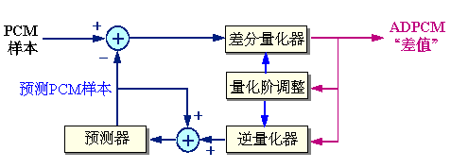
3.11 自适应差分脉冲编码调制(续6)
  ADPCM编码框图
    如图3-11所示
    接收端的译码器使用与发送端相同的算法，利用传送来的信号来确定量化器和逆量化器中的量化阶大小，并且用它来预测下一个接收信号的预测值
图3-11 ADPCM方块图

Slide 89
3.11 G.722 SB-ADPCM编译码器
G.722推荐标准
  50～7000 Hz的话音称为宽带话音
  1988年CCITT制定的，称为“数据率为64 kb/s的7 kHz声音信号编码(7 kHz Audio-coding with 64 kb/s)”[9][10]
  该标准把话音信号的质量由电话质量提高到AM无线电广播质量，而其数据传输率仍保持为64 kb/s
  在可懂度和自然度方面都比带宽为300～3400 Hz的话音有明显提高，也更容易识别对方的说话人
  采用的技术
    子带编码(SBC)
    自适应差分脉冲调制(ADPCM)编码

Slide 90
3.11 G.722 SB-ADPCM编译码器(续1)
子带编码(sub-band coding，SBC)
  用一组带通滤波器(band-pass filter，BPF)把输入声音信号的频带分成若干个连续的频段，每个频段称为子带。对每个子带中的声音信号采用单独的编码方案去编码
  在信道上传送时，将每个子带的代码复合在一起；在接收端译码时，将每个子带的代码单独译码，然后把它们组合起来，还原成原来的声音信号
  好处有两个
    可对每个子带信号分别进行自适应控制，量化阶的大小可按照每个子带的能量电平加以调节。具有较高能量电平的子带用大的量化阶去量化，以减少总的量化噪声
    可根据每个子带信号在感觉上的重要性，对每个子带分配不同的位数，用来表示每个样本值。

Slide 91
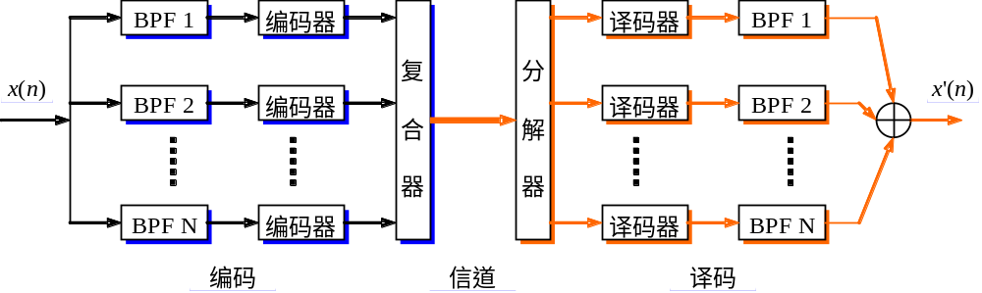
3.11 G.722 SB-ADPCM编译码器(续2)
    例如，在低频子带中，为了保护音调就要求用较小的量化阶、较多的量化级数，即分配较多的位数来表示样本值。而话音中的摩擦音和类似噪声的声音，通常出现在高频子带中，对它分配较少的位数
  SBC的方块图如图3-13所示，图中的编码/译码器可以采用ADPCM，APCM或PCM
图3-13 子带编码方块图

Slide 92
3.11 G.722 SB-ADPCM编译码器(续3)
声音频带的分割
  可用树型结构的式样进行划分
    首先把整个声音信号带宽分成两个相等带宽的子带：高频子带和低频子带
    然后对这两个子带用同样的方法划分，形成4个子带
    这个过程可按需要重复下去，以产生2^{k}个子带，K为分割的次数
    用这种办法可以产生等带宽的子带，也可以生成不等带宽的子带
    例如，对带宽为4000 Hz的声音信号，当K=3时，可分为8个相等带宽的子带，每个子带的带宽为500 Hz；也可生成5个不等带宽的子带，分别为［0,500),［500,1000)，[1000,2000),［2000,3000)和［3000，4000］
  采用正交镜像滤波器(quadrature mirror filter，QMF)来划分频带

Slide 93
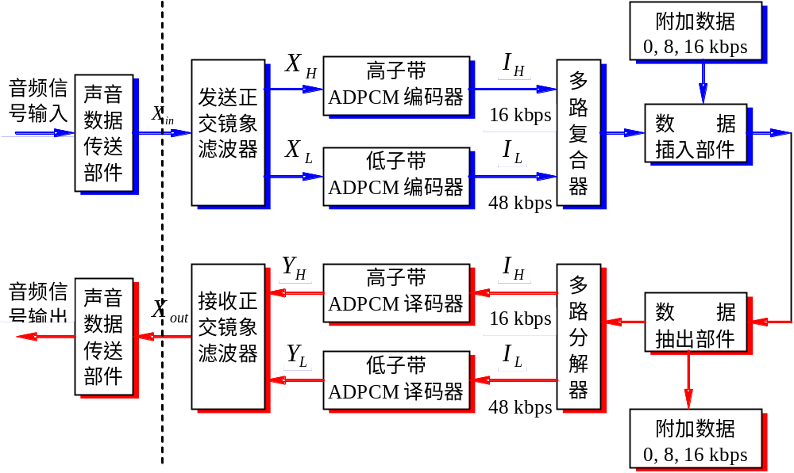
3.11 G.722 SB-ADPCM编译码器(续4)
SB-ADPCM编译码器方框图
图3-17 7 kHz声音信号64 kb/s数据率的编译码方块图

Slide 94
3.12 GSM编译码器简介
GSM编译码器简介
  GSM是Global System for Mobile communications的缩写，可译成全球数字移动通信系统
  GSM算法是1992年柏林技术大学(Technical University Of Berlin)根据GSM协议开发的，这个协议是欧洲最流行的数字蜂窝电话通信协议。
  除了ADPCM算法已经得到普遍应用之外，还有一种使用较普遍的波形声音压缩算法叫做GSM算法，使用这种算法的编码器称为GSM编码器

Slide 95
3.12 GSM编译码器简介(续)
GSM的性能
  GSM的输入：数据分成帧(frame)，一帧(20毫秒)由带符号的160个样本组成，每个样本为13位或16位的线性PCM(linear PCM)码
    使用的采样频率为8 kHz时，如果每个样本为16位，那么未压缩的话音数据率为128 kb/s
  GSM的输出： 一帧(160×16位)的数据压缩成260位的GSM帧，相当于13 kb/s。由于260位不是8位的整数倍，因此编码器输出的GSM帧为264位的线性PCM码
    使用GSM压缩后的数据率为：
    (264位×8000样本/秒)/160样本=13.2 千位/秒
  GSM的压缩比：128:13.2 = 9.7，近似于10:1

Slide 96
3.13 话音编码标准摘要
编码算法的性能
表3-5 部分编码器的MOS分
编码器 | MOS分
64 kb/s脉冲编码调制(PCM) | 4.3
32 kb/s自适应差分脉冲编码调制(ADPCM) | 4.1
16 kb/s低时延码激励线性预测编码(LD-CELP) | 4.0
8 kb/s码激励线性预测编码(CELP) | 3.7
3.8 kb/码激励线性预测编码(CELP) | 3.0
2.4 kb/s线性预测编码(LPC) | 2.5

Slide 97
作业
从供选择的答案中,选出相应填入下面叙述中{ }内的最确切的解答,把相应编号写在答卷的对应栏内.
1、 在多媒体的音频处理中,由于人所敏感的声频最高为A 赫兹(Hz),因此,数字音频文件中对音频的采样频率为 B 赫兹(Hz)。
供选择的答案
A:①50 ②10k ③22k ④44k
B:①44.1k ②20.05k ③10k ④88k

Slide 98
作业
2、对一个双声道的立体声，保持1秒钟声音，其波形文件所需的字节数为 C ，这里假设每个采样点的量化数为8位,采样频率为44.1kHz
供选择的答案
C:①22050 ②88200 ③176400 ④44100

Slide 99
作业
3、 MIDI文件是最常用的数字音频文件之一，MIDI是一种D ，它是该领域国际上的一个E 。
供选择的答案
D:①语音数字接口 ②乐器数字接口 ③语音模拟接口 ④乐器模拟接口
E：①控制方式 ②管理规范 ③通信标准 ④ 输入格式

Slide 100
作业
4、模拟声音数字化存放是通过采样和量化实现的,若采样频率44.1kHz,每个样本16位,存放一分钟双声道的声音约占（）MB存储空间.
供选择答案
①0.3 ②1.4 ③2.4 ④7.5 ⑤10 ⑥32

Slide 101
答案
1、在多媒体的音频处理中，采样频率是决定音频质量的一个重要因素。人的听觉带宽一般为20Hz～20kHz,人敏感的声频最高为22kHz。目前根据音频质量所确定的频率范围如下：
电话话音为200Hz～3.4kHz
调幅广播为50Hz～7kHz
调频广播为20Hz～15kHz
宽带音频为20Hz～20kHz
而常用的音频采样频率为8kHz、2.025kHz、16kHz、22.05kHz、37.8kHz、44.1kHz,数字音频文件中对音频的采样频率为44.1kHz.

Slide 102
答案
2、对一个双声道的立体声，由于两个声道，在每个采样点的量化位数为8位的情况下，保持一秒钟的声音码，则包含1(秒)x44100（样本/秒）x8（位/样本）x2（双通道）/8（位/字节）个采样点的数据，那么就是88200个字节。

Slide 103
3、MIDI的全名为Musical Instrument Digital Interface,即乐器数字的接口，泛指数字音乐的国际标准。MIDI的标准规定了电子乐器与计算机连接的电缆和硬件，还指定了在装置间传送数据的通信协议。任何电子乐器，只要有处理MIDI信息的处理器和适当的硬件接口，都能够成为MIDI装置。利有MIDI文件演奏音乐，所需存储量很小，演奏2分钟乐曲的MIDI文件，文件大小不到8kB.。
[答案]A：③ B：① C：② D：② E：③

Slide 104
4、已知声间的采样率为44.1kHz,样本16位,双声道,则存放一分钟声音的存储空间为44100×16bit×2×60秒/8/（1024x1024）=10.09MB,所以问题E的答案为⑤.

